Slide 1


Slide 2
平面向量的概念

Slide 4

1.向量的定义与表示
（1）定义：既有大小又有方向的量叫做向量。
（2）表示方法：
①几何表示法：用以A为始点，B为终点的有向线段___
表示。

Slide 5
②字母表示法：在印刷时，用黑体小写字母a，b，
c，…表示向量，手写时，可写成带箭头的小写字
母 …。

Slide 6
（3）向量的模：向量的大小叫做向量的长度或模，如
a， 的模分别记做|a|，| |。

Slide 7
【思考】
（1）定义中的“大小”与“方向”分别描述了向量的哪方面的特性？只描述其中一个方面可以吗？

Slide 8
提示：向量不仅有大小，而且有方向。大小是代数特征，方向是几何特征。看一个量是否为向量，就要看它是否具备了大小和方向两个要素，二者缺一不可，所以只描述其中一个方面不可以。

Slide 9
（2）由向量的几何表示方法我们该如何准确地画出向量？
提示：要准确画出向量，应先确定向量的起点，再确定向量的方向，最后根据向量的大小确定向量的终点。

Slide 10
2.特殊向量
（1）零向量：长度为零的向量叫做零向量，记做0。
（2）单位向量：长度等于1个单位长度的向量，叫做单位向量。

Slide 11
（3）相等向量：长度相等且方向相同的向量叫做相等向量。向量a与b相等，记作a=b。
（4）平行向量或共线向量：方向相同或相反的非零向量叫做平行向量，也叫做共线向量。向量a平行于b，记作a∥b。规定零向量平行于任意向量。

Slide 12
【思考】
（1）0与0相同吗？0是不是没有方向？
提示：0与0不同，0是一个实数，0是一个向量，且|0|=0.0有方向，其方向是任意的。

Slide 13
（2）若a=b，则两向量在大小与方向上有何关系？
提示：若a=b，意味着|a|=|b|，且a与b的方向相同。
（3）“向量平行”与“几何中的平行”一样吗？
提示：向量平行与几何中的直线平行不同，向量平行包括所在直线重合的情况，故也称向量共线。

Slide 14
【素养小测】
1.思维辨析（对的打“√”，错的打“×”）
（1）两个有共同起点，且长度相等的向量，它们的终点相同。（ ）
（2）任意两个单位向量都相等。（ ）

Slide 15
（3）平行向量的方向相同或相反。（ ）
（4）若 则A，B，C，D四点是平行四边形的四
个顶点。（ ）

Slide 16
提示：（1）×。两个有共同起点，且长度相等的向量，方向不一定相同，其终点也不一定相同。
（2）×。任意两个单位向量只是长度相等，方向不一定相同，故不一定相等。
（3）√。由平行向量的定义可知。

Slide 17
（4）×。若 则A，B，C，D也可能落在同一条直线上。

Slide 18
2.下列物理量：①质量；②速度；③位移；④力；⑤加速度；⑥路程；⑦密度。其中不是向量的有（ ）
A.1个 B.2个 C.3个 D.4个

Slide 19
【解析】选C。②③④⑤既有大小，又有方向，是向量；①⑥⑦只有大小，没有方向，不是向量。

Slide 20
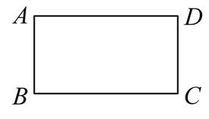
3.如图，在矩形ABCD中，可以用同一条有向线段表示的向量是（ ）

Slide 21
【解析】选B。结合题干图可知 与 大小相等，
方向相同，所以

Slide 22

类型一 向量的概念、零向量与单位向量
【典例】1.（2019·临沂高一检测）以下选项中，都是向量的是（ ）
A.正弦线、海拔 B.质量、摩擦力
C.三角形的边长、体积 D.余弦线、速度

Slide 23
2.给出下列说法：
①零向量是没有方向的；
②零向量的长度为0；
③零向量的方向是任意的；
④单位向量的模都相等，
其中正确的是________（填序号）。

Slide 24
【思维·引】1.紧扣向量的定义解答。
2.紧扣零向量、单位向量的定义解答。

Slide 25
【解析】1.选D。三角函数线、摩擦力、速度既有大小又有方向，是向量；海拔、质量、三角形的边长、体积只有大小没有方向，不是向量。

Slide 26
2.由零向量的方向是任意的，知①错误，③正确；由零向量的定义知②正确；由单位向量的模是1，知④正确。
答案：②③④

Slide 27
【内化·悟】
1.零向量的大小与方向是怎样的？
提示：零向量的长度为0，方向任意。
2.所有的单位向量有何共同特征？
提示：所有的单位向量的长度相等，都是1。

Slide 28
【类题·通】
1.判断一个量是否为向量的两个关键条件
关键看它是否具备向量的两要素：
（1）有大小。（2）有方向。两个条件缺一不可。

Slide 29
2.理解零向量和单位向量应注意的问题
（1）零向量的方向是任意的，所有的零向量都相等。
（2）单位向量不一定相等，易忽略向量的方向。
提醒：两个单位向量的模相等，但这两个单位向量不一定相等。

Slide 30
【习练·破】
在下列判断中，正确的是（ ）
①长度为0的向量都是零向量；
②零向量的方向都是相同的；
③长度相等的向量都是单位向量；
④单位向量都是同方向；
⑤向量 与向量 的长度相等。
A.①②③ B.①③⑤
C.①②⑤ D.①⑤

Slide 31
【解析】选D。由定义知①正确，②由于两个零向量是平行的，但不能确定是否同向，也不能确定是哪个具体方向，故不正确。长度相等的向量其模不一定为1，③不正确，单位向量的方向不一定相同，④不正确，⑤正确。

Slide 32
【加练·固】
（2019·衡阳高一检测）下列说法正确的是（ ）
A.有向线段 与 表示同一向量
B.两个有公共终点的向量是平行向量
C.零向量与单位向量是平行向量
D.对任意向量a， 是一个单位向量

Slide 33
【解析】选C。向量 与 方向相反，不是同一向
量，A错误；
有公共终点的向量的方向不一定相同或相反，B错误；
当a=0时， 无意义，D错误；
零向量与任何向量都是平行向量，C正确。

Slide 34
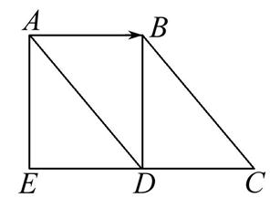
类型二 相等向量与共线向量
【典例】如图，四边形ABCD是平行四边形，四边形ABDE是矩形。
（1）找出与 相等的向量。
（2）找出与 共线的向量。

Slide 35
【思维·引】（1）找与 相等的向量，就是找与 长度相等且方向相同的向量。
（2）找与 共线的向量，就是找与 方向相同或相
反的向量。

Slide 36
【解析】（1）由四边形ABCD是平行四边形，四边形ABDE是矩形知， 与 的长度相等且方向相同，所以与 相等的向量为 。
（2）由题干图可知， 与 方向相同，
与 方向相反，所以与 共线的向量有

Slide 37
【素养·探】
本题主要考查相等向量与共线向量，同时考查直观想
象的核心素养，培养读图能力。
本例在找与 共线的向量时，易忽视与其本身方向
相反的向量，即易把 漏掉。

Slide 38
若本例改为，四边形ABCD是平行四边形，四边形ABDE是正方形，请在图中找出与 模相等的向量。

Slide 39
【解析】由题干图可知，与 模相等的向量为

Slide 40
【类题·通】
1.相等向量的判断方法
先找与表示已知向量的有向线段长度相等的向量，再确定哪些是同向的。

Slide 41
2.共线向量的判断方法
先找与表示已知向量的有向线段平行或共线的线段，再构造同向或反向的向量。

Slide 42
3.共线向量与相等向量的关系
相等向量一定是共线向量，但共线向量不一定是相等向量。若两向量相等，则两向量方向相同，模相等；若两向量共线，则两向量方向相同或相反。

Slide 43
【发散·拓】
向量的平行不具备传递性，即若a∥b，b∥c，则未必有a∥c。因为当b=0时，a，c可以是任意向量，故a，c不一定平行；只有当b≠0时，才有a∥b，b∥c，则a∥c，即平行可传递。因此在今后学习时要特别注意零向量的特殊性，解答问题时，一定看清题目中是“零向量”，还是“非零向量”。

Slide 44
【延伸·练】
（2019·秦皇岛高一检测）下列命题正确的是（ ）
A.向量a与b共线，向量b与c共线，则向量a与c共线
B.向量a与b不共线，向量b与c不共线，则向量a与c不共线
C.向量 与 是共线向量，则A，B，C，D四点一定共线
D.向量a与b不共线，则a与b都是非零向量

Slide 45
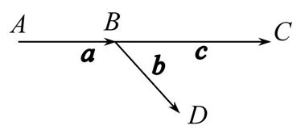
【解析】选D。当b=0时，A不对；如图a= ，c=
b与a，b与c均不共线，但a与c共线，所以B错。

Slide 46
在▱ABCD中， 与 共线，但四点A，B，C，D不共
线，所以C错；若a与b有一个为零向量，则a与b一定共
线，所以a，b不共线时，一定有a与b都是非零向量，
故D正确。

Slide 47
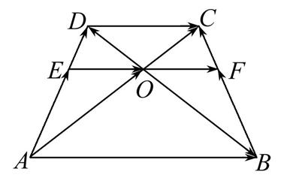
【习练·破】
在等腰梯形ABCD中，AB∥CD，对角线AC与BD相交于点O，EF是过点O且平行于AB的线段，在所标的向量中：
（1）写出与 共线的向量。
（2）写出与 方向相同的向量。
（3）写出与 的模相等的向量。
（4）写出与 相等的向量。

Slide 48
【解析】在等腰梯形ABCD中AB∥CD∥EF，AD=BC。
（1）题干图中与 共线的向量有
（2）题干图中与 方向相同的向量有
（3）题干图中与 的模相等的向量为 ，与 的
模相等的向量为 。
（4）题干图中与 相等的向量为 。

Slide 49
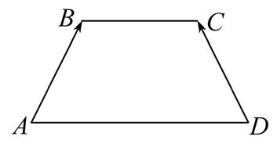
【加练·固】
1.如图，梯形ABCD为等腰梯形，则两腰上的向量与 的关系是 （ ）

Slide 50
【解析】选B。| |与| |表示等腰梯形两腰的长
度，故相等。

Slide 51
2.四边形ABCD为边长为3的正方形，把各边三等分后，
共有16个交点，从中选取两个交点作为向量，则与
平行且长度为2 的向量个数有________个。

Slide 52
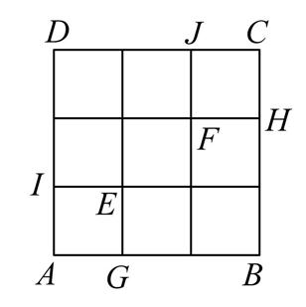
【解析】如图所示，满足与 平行且长度为2 的
向量有 共8个。
答案：8

Slide 53
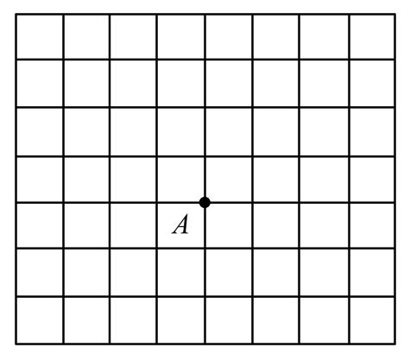
类型三 向量的表示与应用
【典例】1.如图所示的方格由若干个边长为1的小正方
形并在一起组成，方格纸中有定点A，点C为小正方形
的顶点，且| |= ，画出所有的向量 。

Slide 54
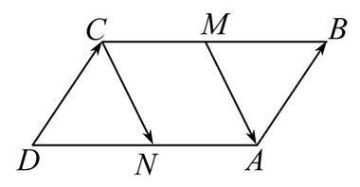
2.如图所示，在四边形ABCD中， = ，N，M分别
是AD，BC上的点，且 。求证： 。

Slide 55
【思维·引】1.根据方向与大小确定终点即可。
2.利用向量相等证明四边形ABCD，CNAM是平行四边
形，进而得到 。

Slide 56
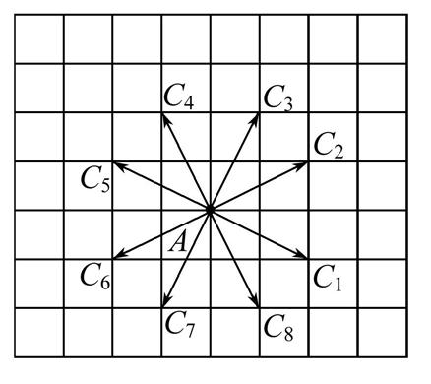
【解析】1.画出所有的向量 如图：

Slide 57
2.因为 = 所以| |=| |，且AB∥CD，所以四边形ABCD是平行四边形。所以| |=| |，且DA∥CB。
又因为 与 的方向相同，所以 = 。
同理可证四边形CNAM是平行四边形，所以

Slide 58
因为
所以| |=| |，DN∥MB，即 与 的模相等且
方向相同，所以 = 。

Slide 59
【内化·悟】
1.用有向线段表示向量需要确定哪几个量？
提示：起点、方向、大小、终点。

Slide 60
2.（1）在四边形ABCD中，若 = ，四边形ABCD是
什么图形，为什么？
提示： = 包含两层含义，AB∥CD，AB=CD，故四
边形ABCD是平行四边形。

Slide 61
（2）要证明 必须满足什么条件？
提示：方向相同，长度相等。

Slide 62
【类题·通】
关于向量的表示及应用
（1）用有向线段表示向量时，先确定起点，再确定方向，最后依据向量模的大小确定向量的终点。

Slide 63
（2）利用向量的相等，可以证明线段相等或直线平行，但在证明直线平行时需说明两向量所在的直线无公共点。用平行向量可证明（判断）直线平行，但证明直线平行时，除说明向量平行外还需说明向量所在的直线无公共点。

Slide 64
【习练·破】
下列说法中，正确的序号是________。
①零向量都相等；
②任一向量与它的平行向量不相等；
③若四边形ABCD是平行四边形，则 = ；
④共线的向量，若始点不同，则终点一定不同。

Slide 65
【解析】因为零向量的长度都为零，且其方向任意，
所以零向量相等，所以①正确；因为平行向量的方向
可以相同且大小也可以相等，所以任一向量与它的平
行向量可能相等，所以②错误；画出图形，可得
= ，所以③正确；由共线向量的定义可知：共线的
向量，始点不同，终点可能相同，所以④不正确。
答案：①③

Slide 66
类型四 向量的实际应用
【生活情境】
已知飞机从A地按北偏东30°的方向飞行2000km到达
B地，再从B地按南偏东30°的方向飞行2000km到达C
地，再从C地按西南方向飞行1000 km到达D地。

Slide 67
问D地在A地的什么方向？D地距A地多远？

Slide 68

【转化模板】
1. —由题意知，此架飞机的三次飞行位移是向量
问题，故可以建立向量模型解决。
2. —设飞机三次飞行位移分别为向量

Slide 69
3. —已知向量 的方向为北偏东30°，长度为2000 km，向量 的方向为南偏东30°，长度为2000 km，向量 的方向为西南方向，长度为1000 km，求向量 的方向及长度。

Slide 70
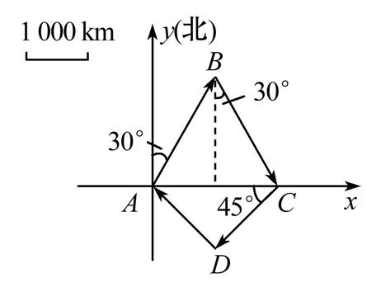
4. —由题意，作出向量 ，如图所示。

Slide 71
依题意知，三角形ABC为正三角形，所以AC=2000km。
又因为∠ACD=45°，CD=1000 ，所以△ACD为等腰直角三角形，即AD=1000 km，∠CAD=45°。所以D地在A地的东南方向，距A地1000 km。
5. —D地在A地东南方向，距A地1000 km.

Slide 72
谢 谢

